Slide 1

Машинное Обучение
Лекция 2.08
Где мы изучаем как нейронные сети рисуют
Докладчик
Долганов Антон

Slide 2

В предыдущей лекции
.
Про токенизацию
Byte-Pair Encoding
Внимание Attention
Key, Query, Value
Multi-Head attention
Transformers
Encoder-Decoder (оригинал для перевода)
Masked Attention, Positional Encoding
Encoder (пропускаем данные через Внимание)
Семейство BERT
Decoder («просто» генерируем текст)
Семейство GPT

Slide 3

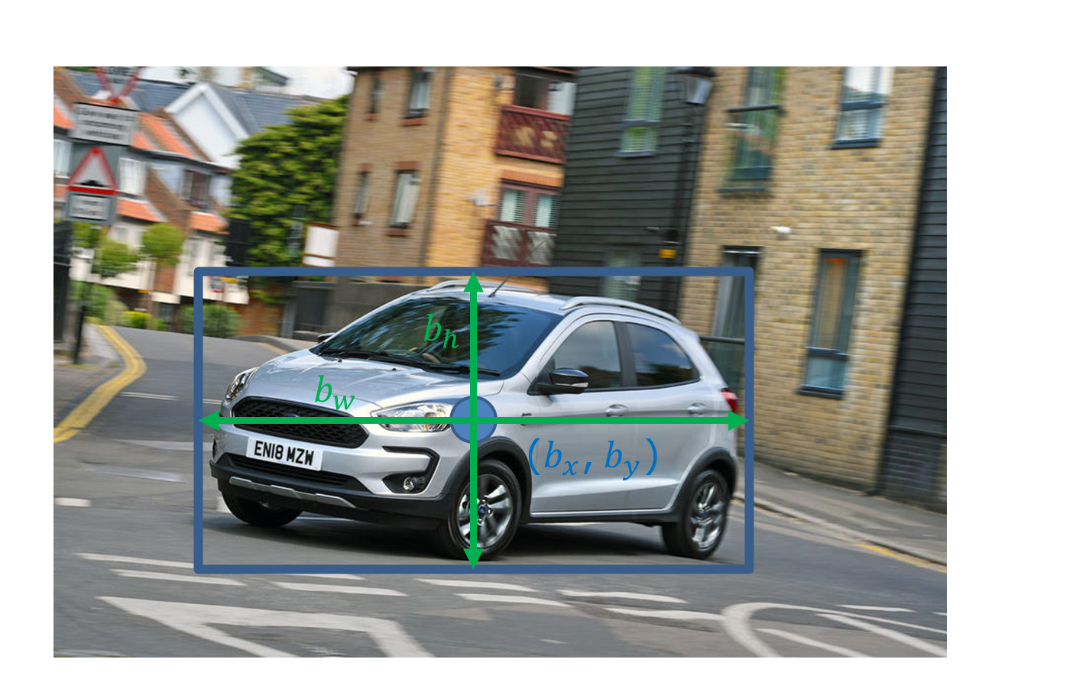
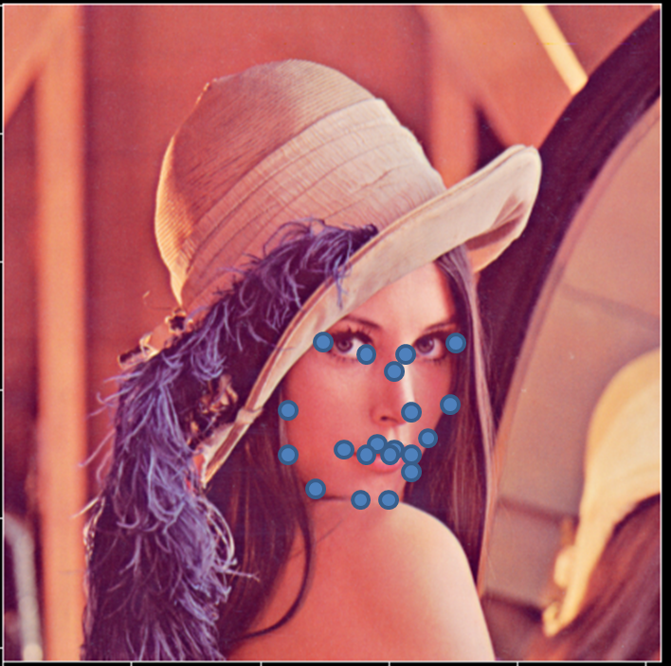
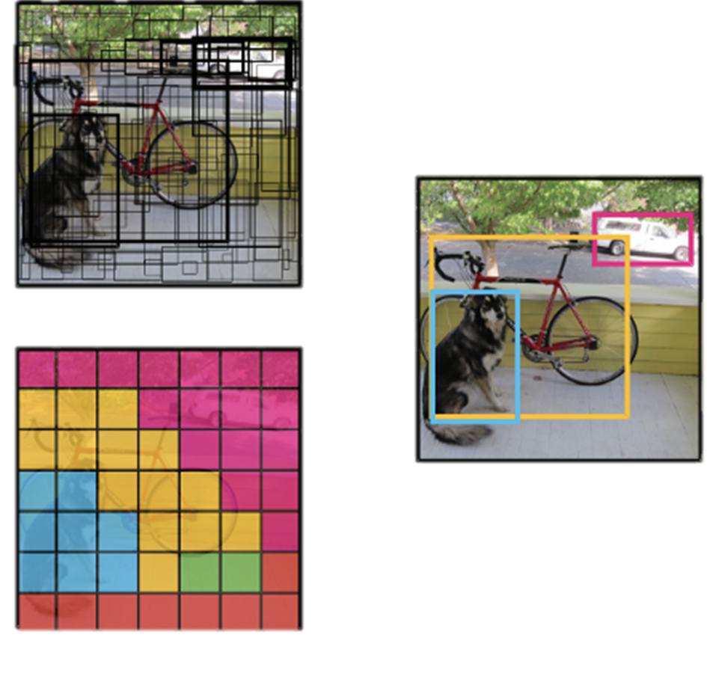

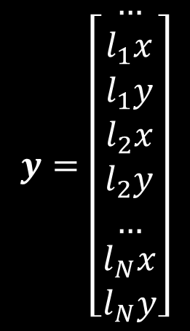
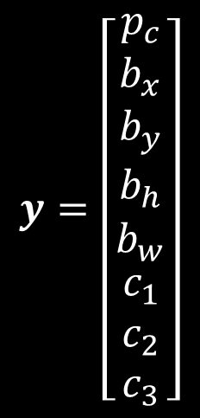
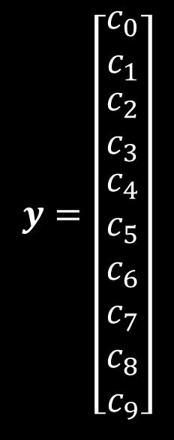
Выходные Слои Нейронных Сетей
.
$$y=\left[\begin{aligned}\begin{matrix}\begin{matrix}\begin{aligned}c_{0} \\ c_{1}\end{aligned} \\ c_{2} \\ c_{3}\end{matrix}\end{matrix} \\ c_{4} \\ c_{5} \\ c_{6} \\ c_{7} \\ c_{8} \\ c_{9}\end{aligned}\right]$$
$$y=\left[\begin{matrix}\begin{matrix}p_{c} \\ b_{x} \\ \begin{aligned}b_{y} \\ b_{h}\end{aligned}\end{matrix} \\ b_{w} \\ \begin{matrix}c_{1} \\ c_{2} \\ c_{3}\end{matrix}\end{matrix}\right]$$
$$y=\left[\begin{aligned}\begin{matrix}\begin{matrix}\begin{aligned}… \\ l_{1}x\end{aligned} \\ l_{1}y \\ \begin{aligned}l_{2}x \\ l_{2}y \\ …\end{aligned}\end{matrix} \\ l_{N}x\end{matrix} \\ l_{N}y\end{aligned}\right]$$
S × S × (B ∗5 + Классы)
S × S × (AB*{1 + 4 + Классы})

Slide 4
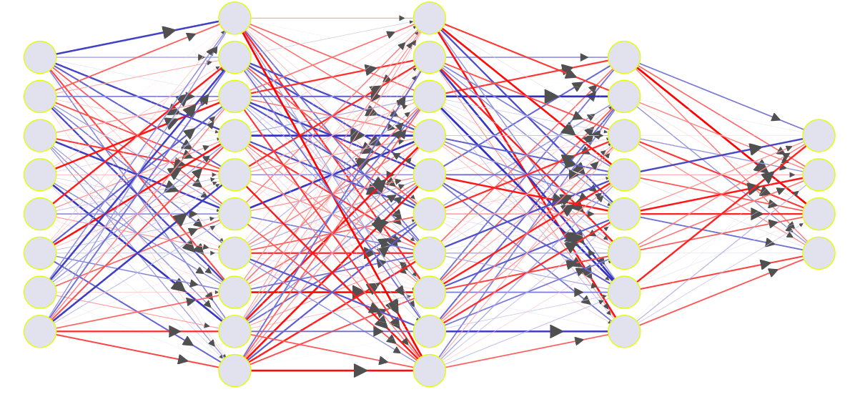
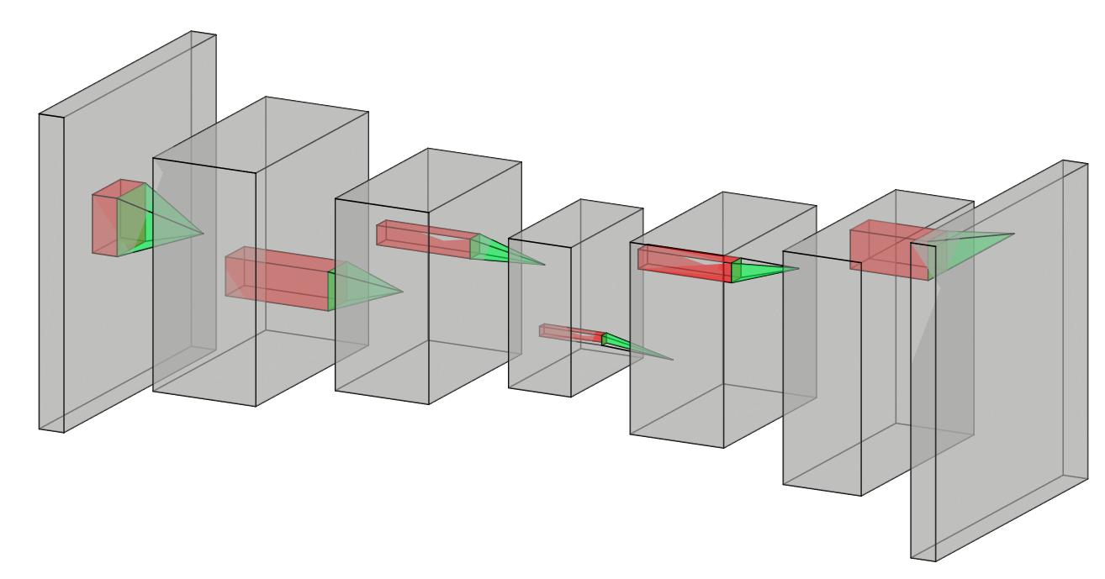
Может ли полноценное изображение быть выходом
.
Что-то на входе
Новое Изображение

Slide 5
Генеративные и Дискриминационные модели
.
Дискриминационные модели
Генеративные модели
Деревья Решений
Логистическая Регрессия
Наивный Байес
Дискриминантный Анализ

Slide 6
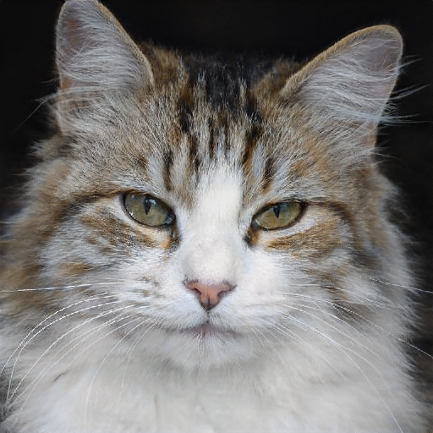
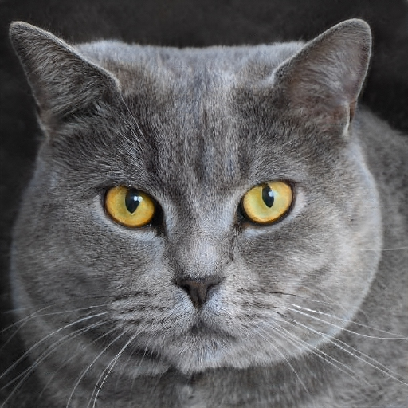
Какой кот Настоящий?
.
https://thiscatdoesnotexist.com/
https://thisxdoesnotexist.com/

Slide 7
Содержание
Генеративные Модели
Перенос Стиля

Slide 8
Содержание
Генеративные Модели
GANы
Перенос Стиля

Slide 9
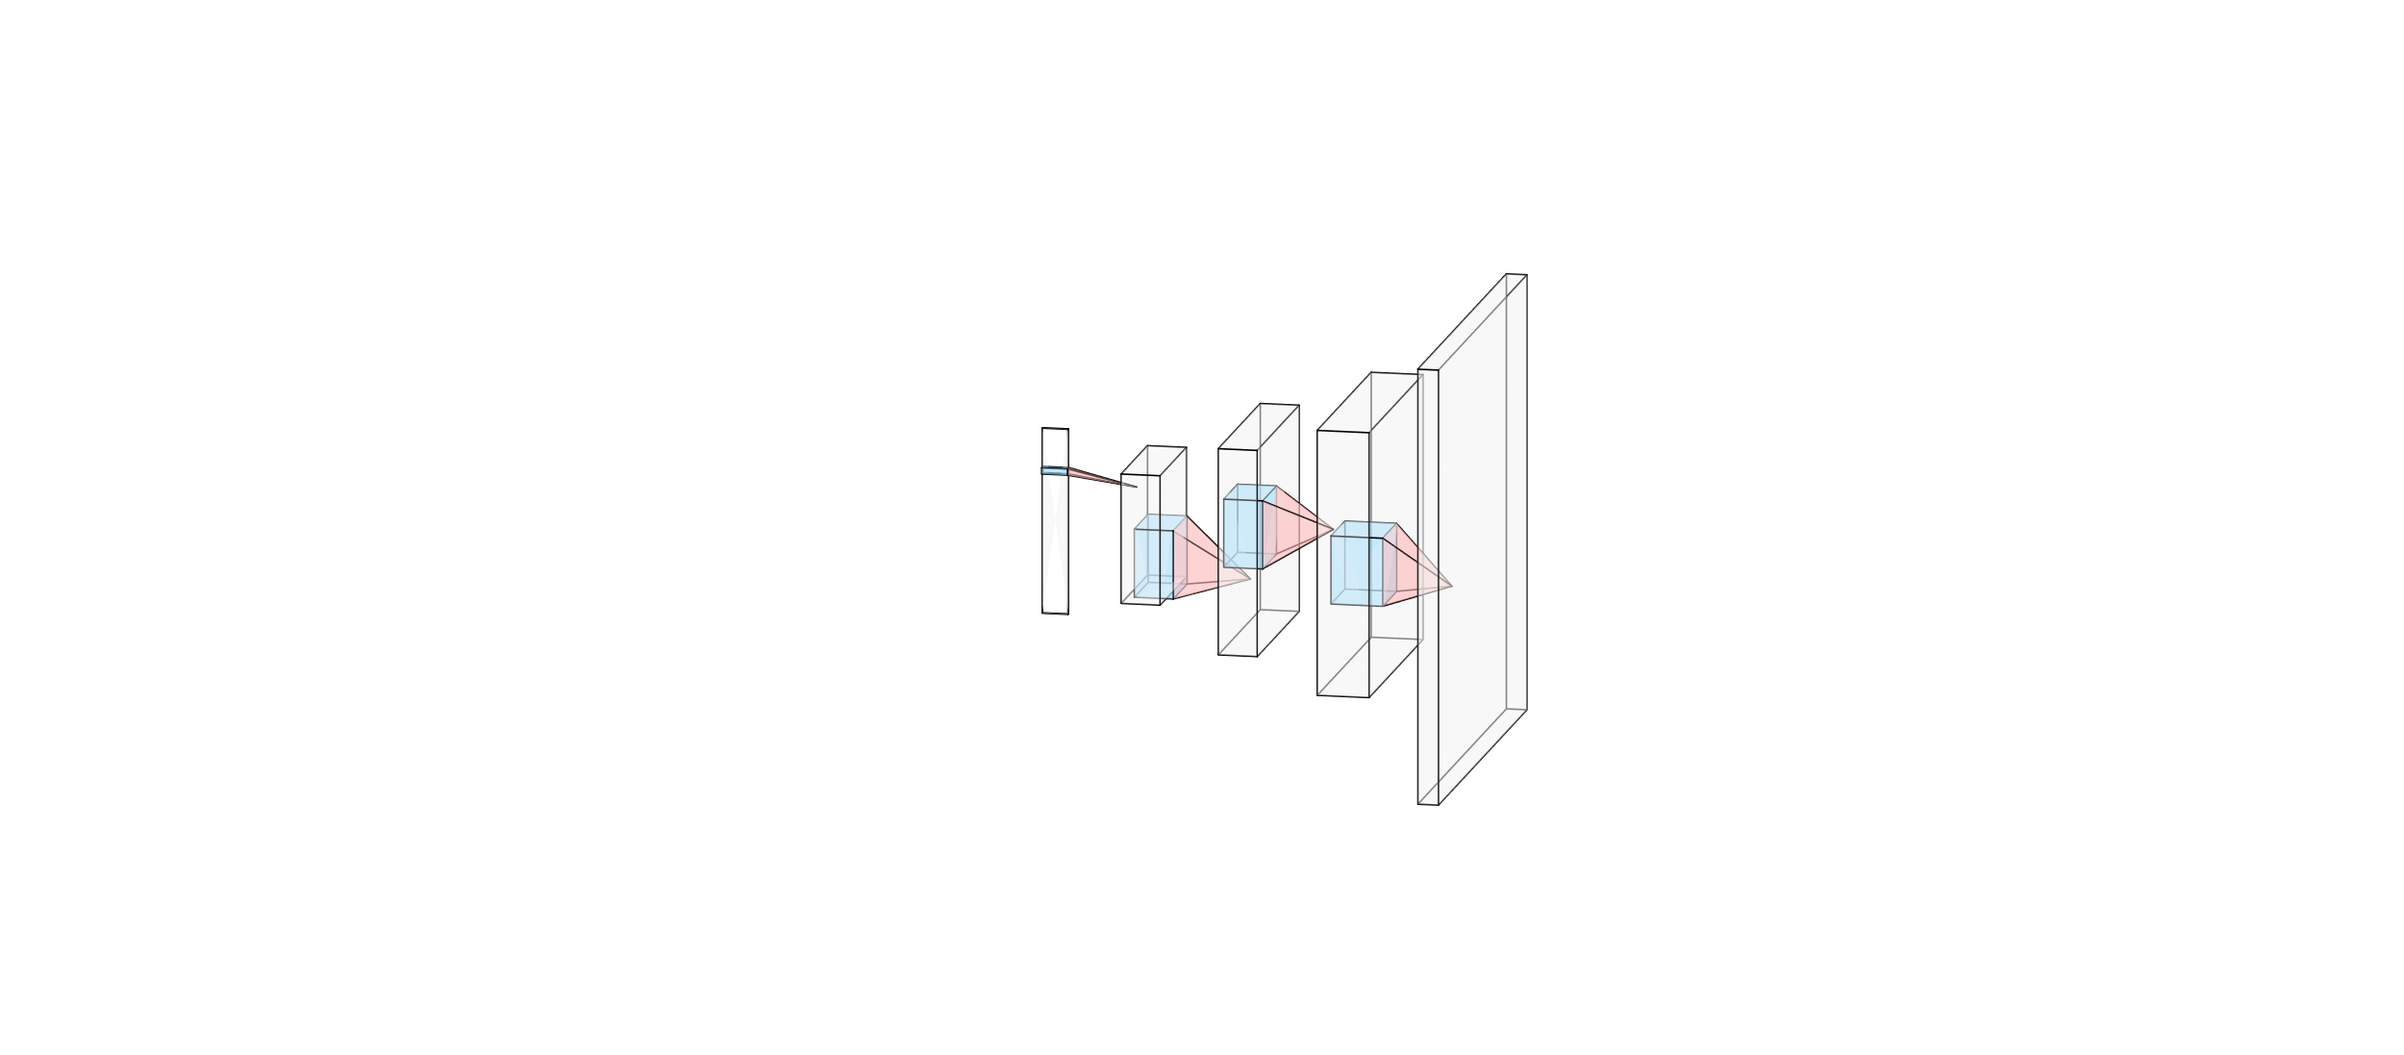
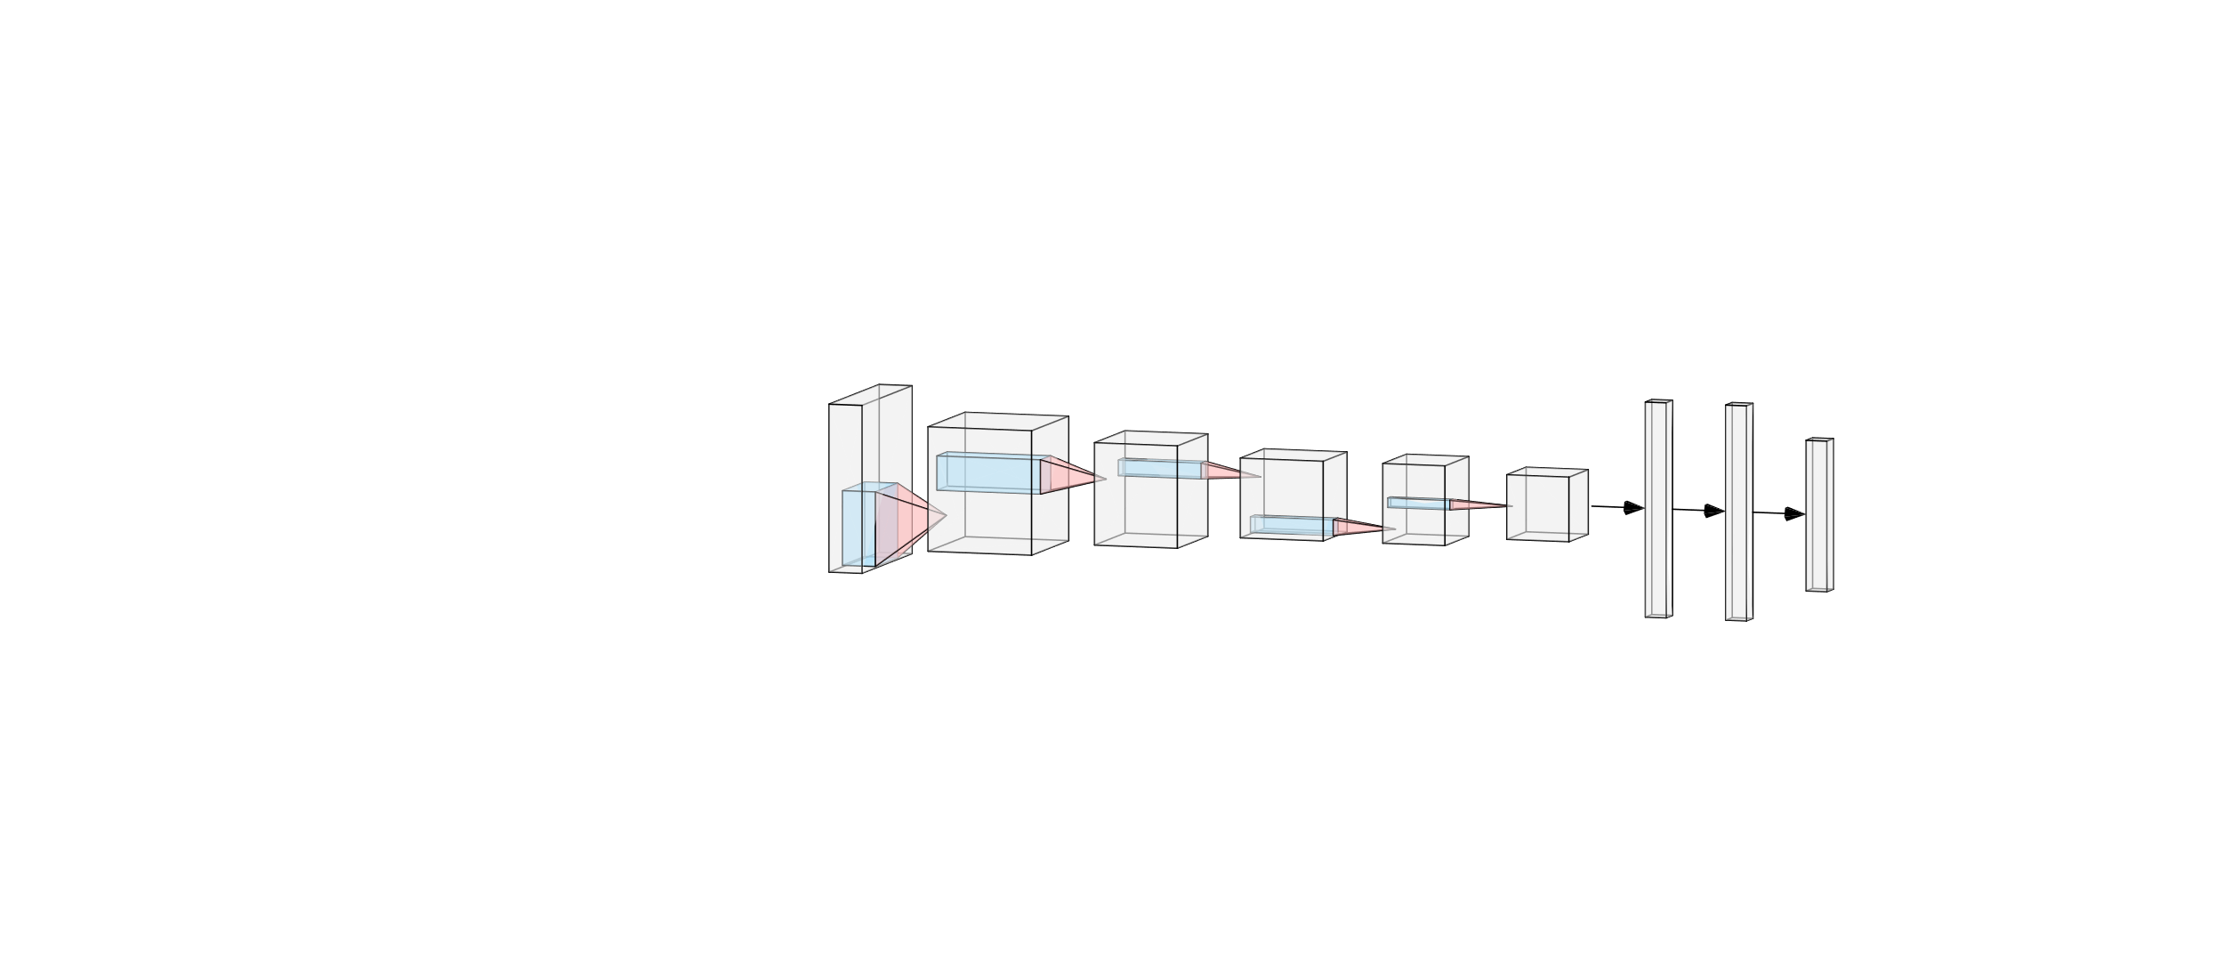
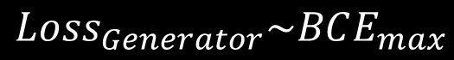
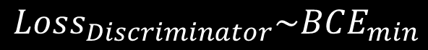
GAN Generative Adversarial Network
.
Генеративно-Состязательные сети
Генератор
Пытается подделать настоящее изображение
То что получается хорошо используется как Отрицательный класс для дискриминатора
Дискриминатор
$$Loss_{Generator}\sim BCE_{max}$$
Учится различать Подделки от Реальных изображений
Обратная связь генератору «делай лучше»
Реальные Изображения
$$Loss_{Discriminator}\sim BCE_{min}$$

Slide 10

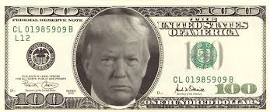
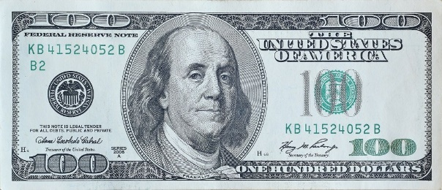
Генеративно-Состязательные сети
.
Подделка
%@12
Подделка
100
Подделка
Реальное Изображение
Реальное

Slide 11
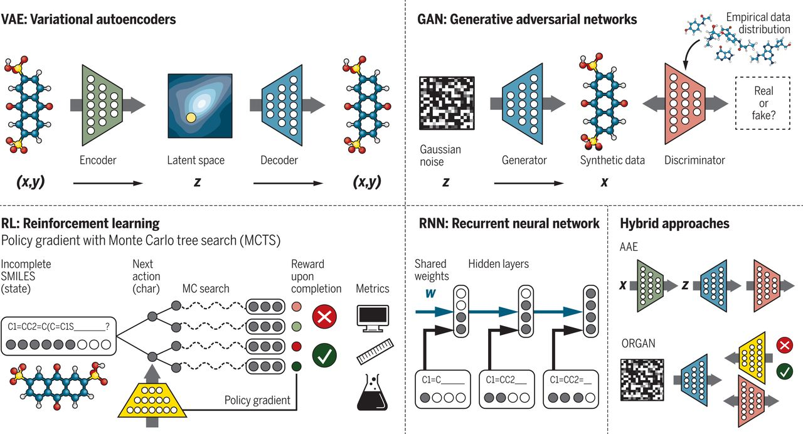
Генеративно-Состязательные сети
.
https://www.science.org/doi/10.1126/science.aat2663

Slide 12
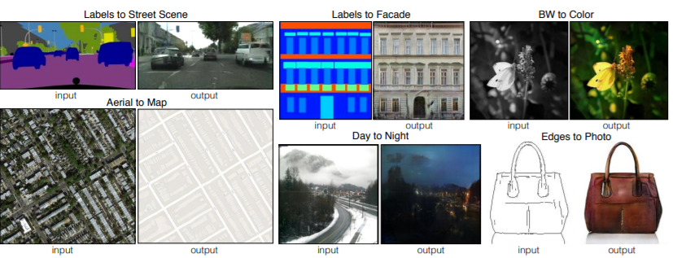
«Перевод Изображений»
.
https://arxiv.org/pdf/1611.07004.pdf
Isola, Phillip, Jun-Yan Zhu, Tinghui Zhou, and Alexei A. Efros. "Image-to-image translation with conditional adversarial networks." In Proceedings of the IEEE conference on computer vision and pattern recognition, pp. 1125-1134. 2017.

Slide 13
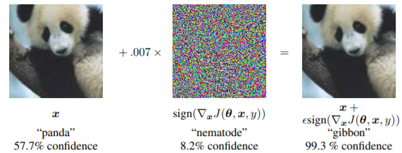
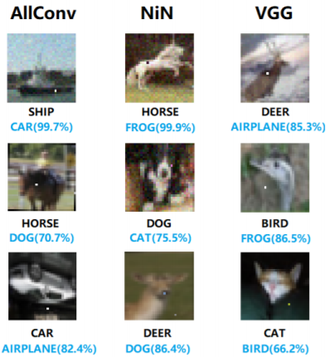
«Атаки» на Нейронные Сети
.
https://arxiv.org/pdf/1412.6572.pdf
Goodfellow, Ian J., Jonathon Shlens, and Christian Szegedy. "Explaining and harnessing adversarial examples." arXiv preprint arXiv:1412.6572 (2014).
Su, Jiawei, Danilo Vasconcellos Vargas, and Kouichi Sakurai. "One pixel attack for fooling deep neural networks." IEEE Transactions on Evolutionary Computation 23, no. 5 (2019): 828-841.
https://arxiv.org/pdf/1710.08864.pdf

Slide 14
Содержание
Генеративные Модели
Автокодировщики
Перенос Стиля

Slide 15
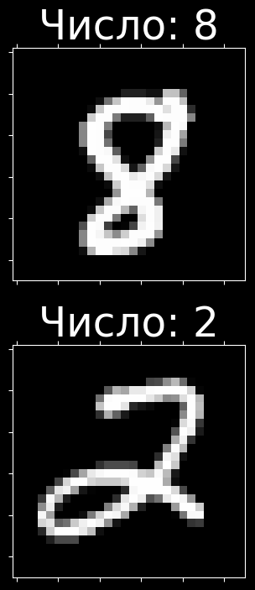
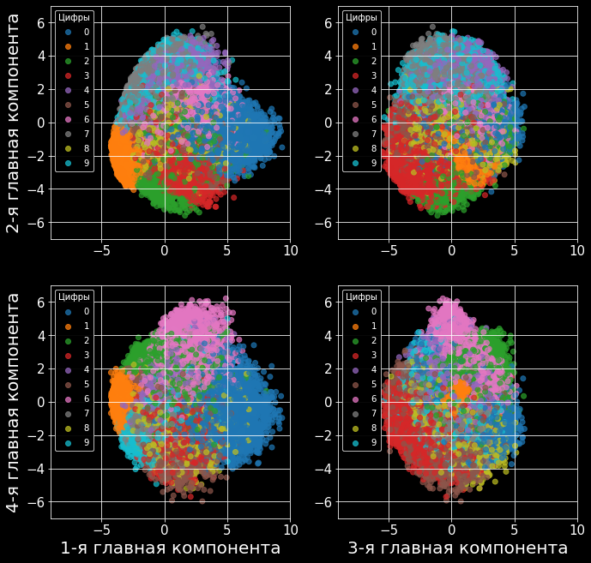
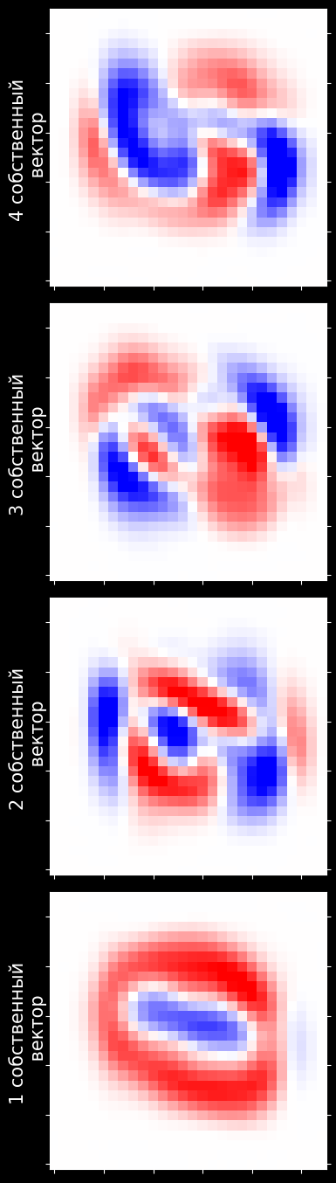



Вложения и Представления
.
Метод Главных Компонент
$$Σ=\frac{1}{n}{\text{X}}^{′}{\text{X}}^{′T}$$
$$Σ\vec{ν}= λ\vec{ν}$$
$$Σ=WΛW^{−1}$$

Slide 16
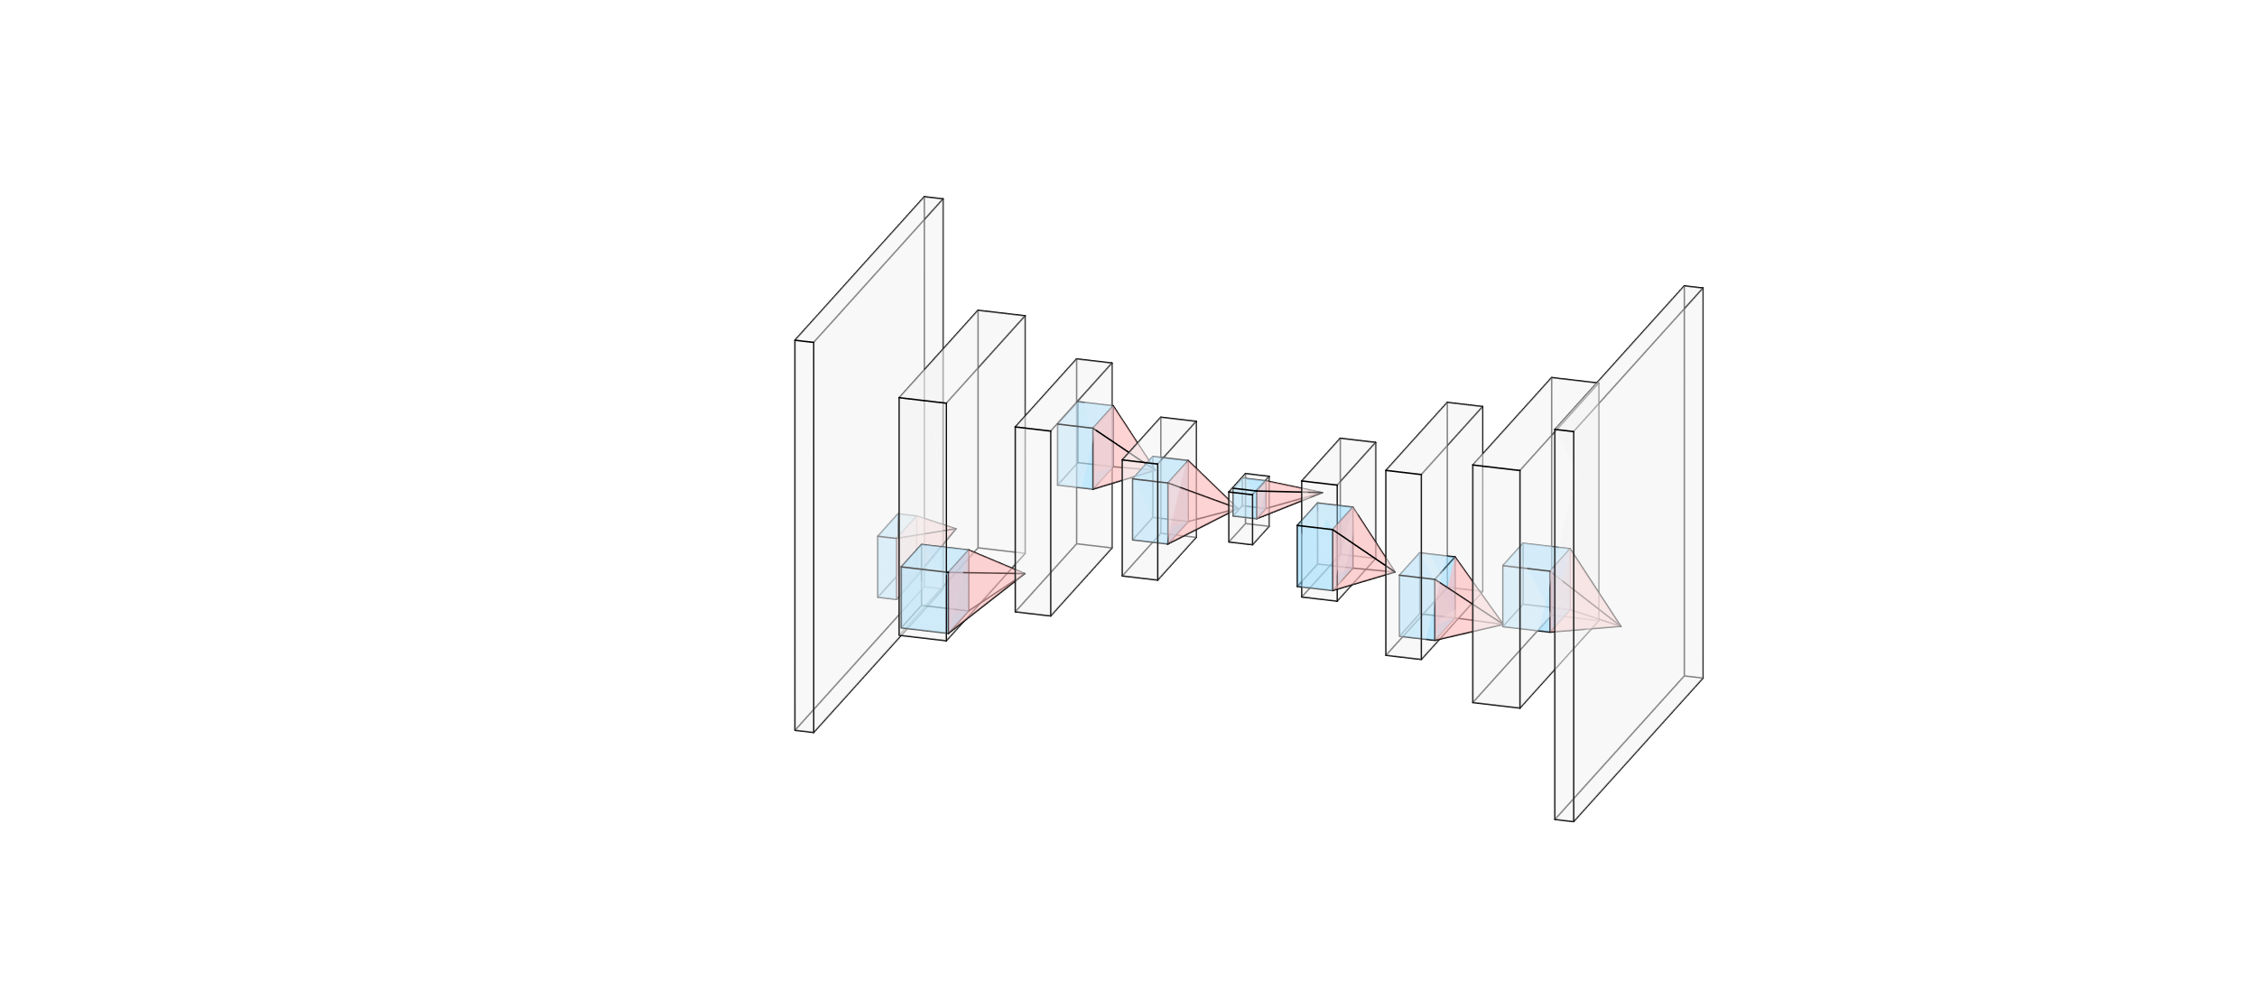
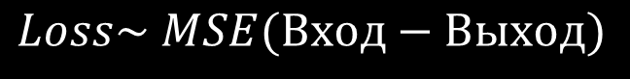
Auto-Encoders
.
Авто-Кодировщики
Скрытое Представление
Энкодер
Декодер
$$Loss\sim MSE(Вход−Выход)$$

Slide 17
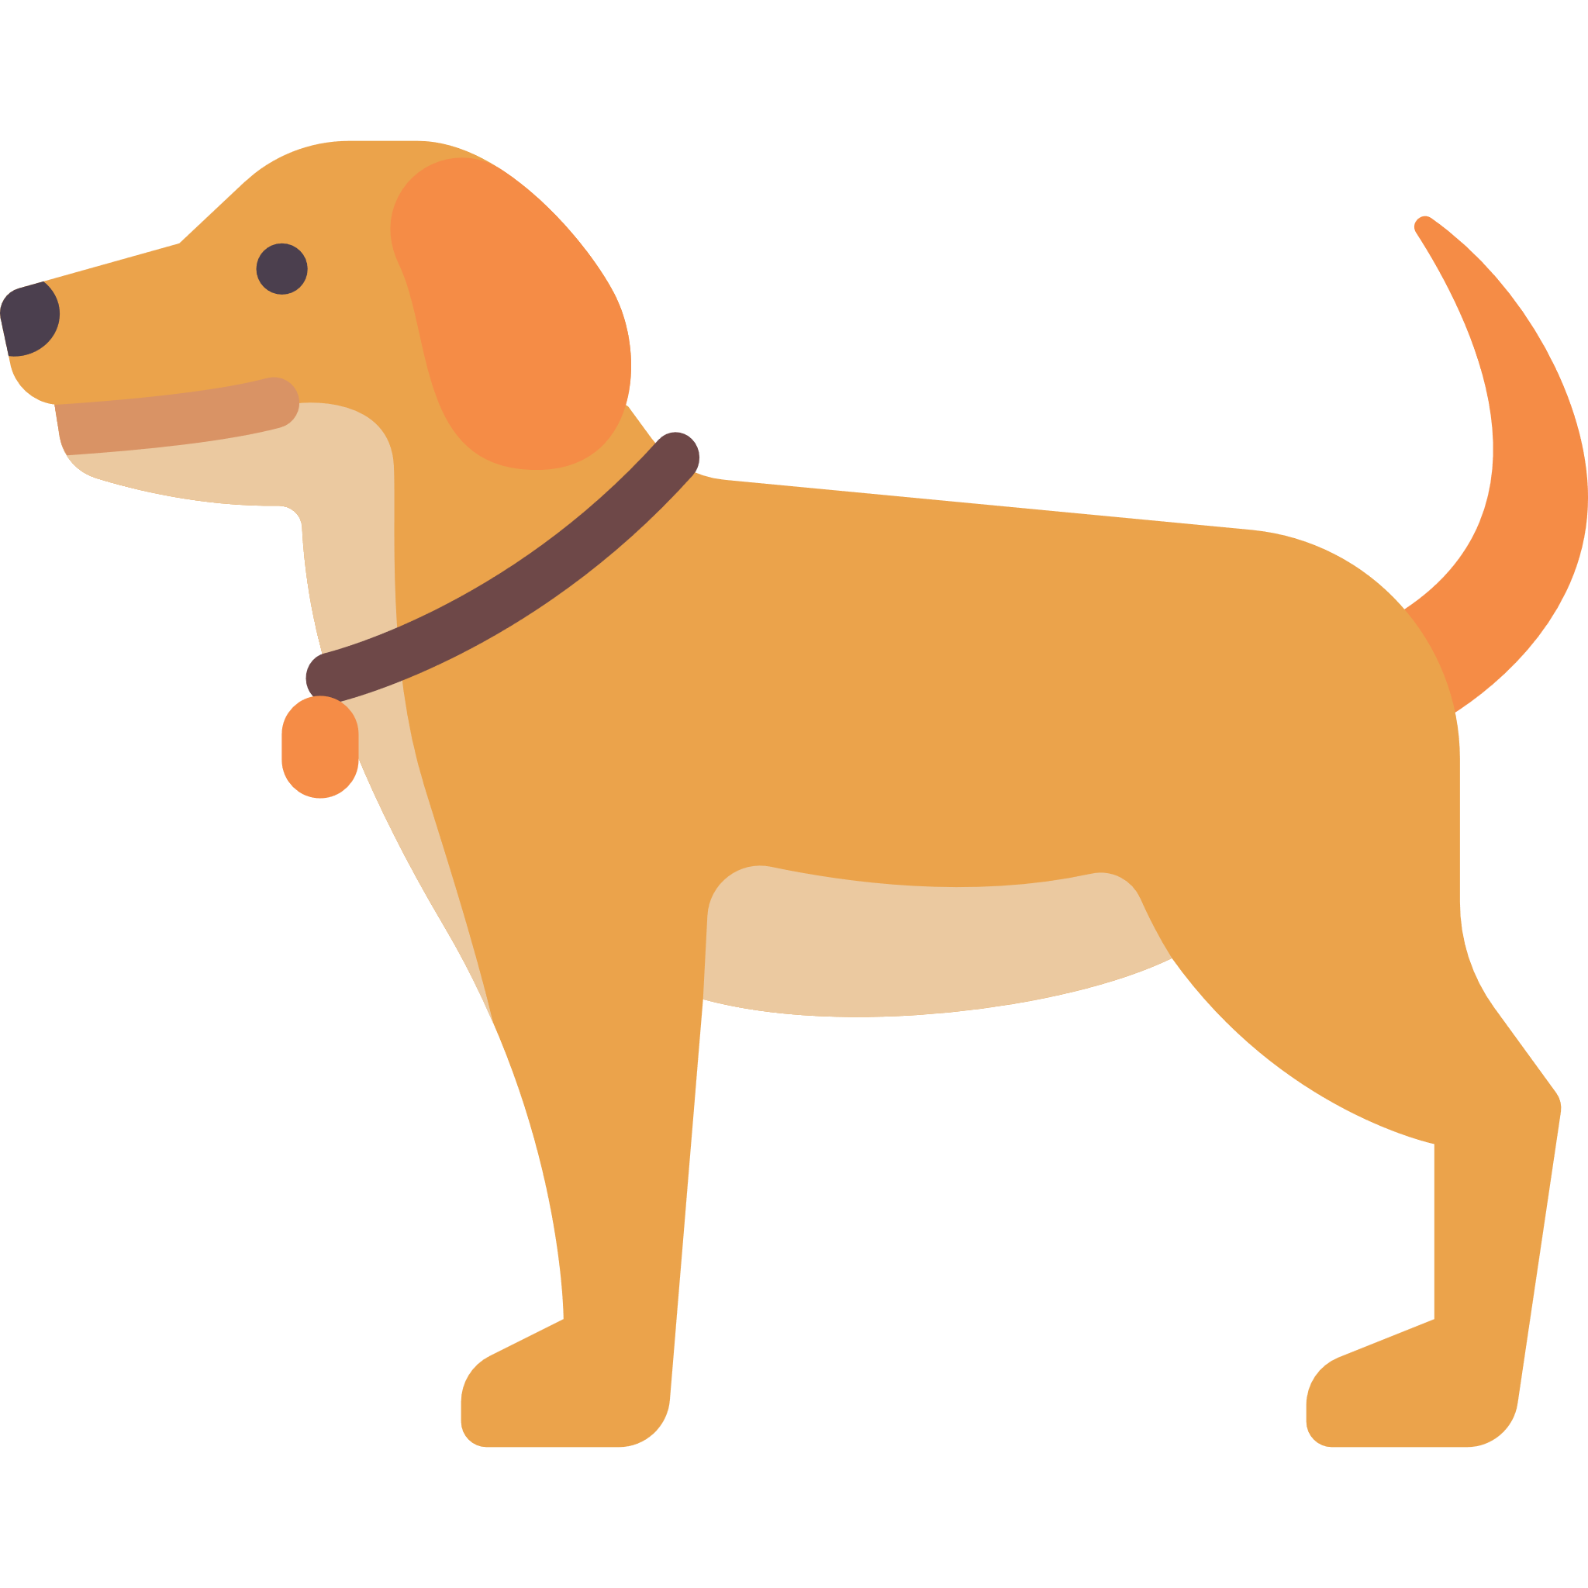



Скрытое Представление
.
Летающие
Живые
Живые
Предметы
Предметы
Сухопутные

Slide 18
Авто-Энкодеры
.

Slide 19
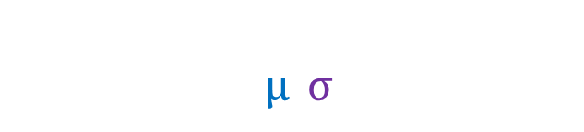
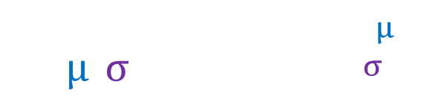
Variational Auto-Encoders
.
Вариационные Авто-Кодировщики
Скрытое Представление
$$G(μ,σ)=C∗e^{−\frac{{(x−μ)}^{2}}{2σ^{2}}}$$
Скрытое Распределение
Слой Средних
$$Loss\sim MSE\left(Вход−Выход\right)$$
$$+D_{K|L}\{G\left(μ,σ\right),G\left(0,1\right)\}$$
Слой СКО
Дивергенция Кульбака – Лейблера

Slide 20
Вариационные Авто-Энкодеры Что дает «регуляризация» Скрытого Распределения
.

Slide 21
Вариационные Авто-Энкодеры Что дает «регуляризация» Скрытого Распределения
.

Slide 22
Вариационные Авто-Энкодеры
.
https://www.science.org/doi/10.1126/science.aat2663

Slide 23
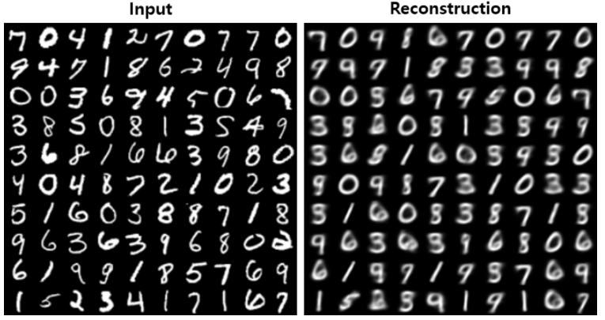
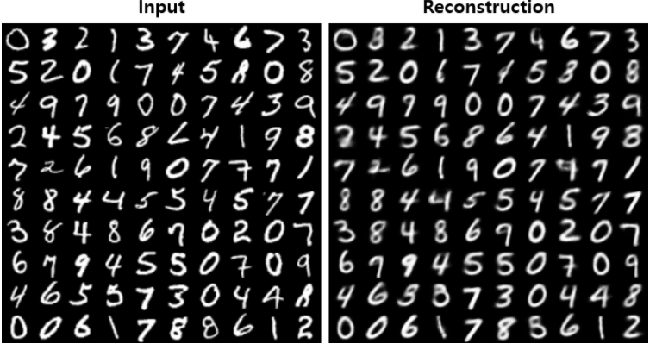
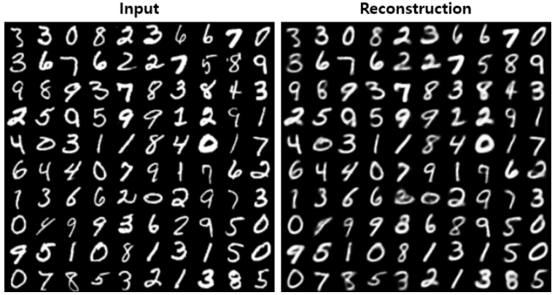
Вариационные Авто-Энкодеры
.
2-D latent space
5-D latent space
10-D latent space
https://github.com/ChengBinJin/VAE-Tensorflow

Slide 24
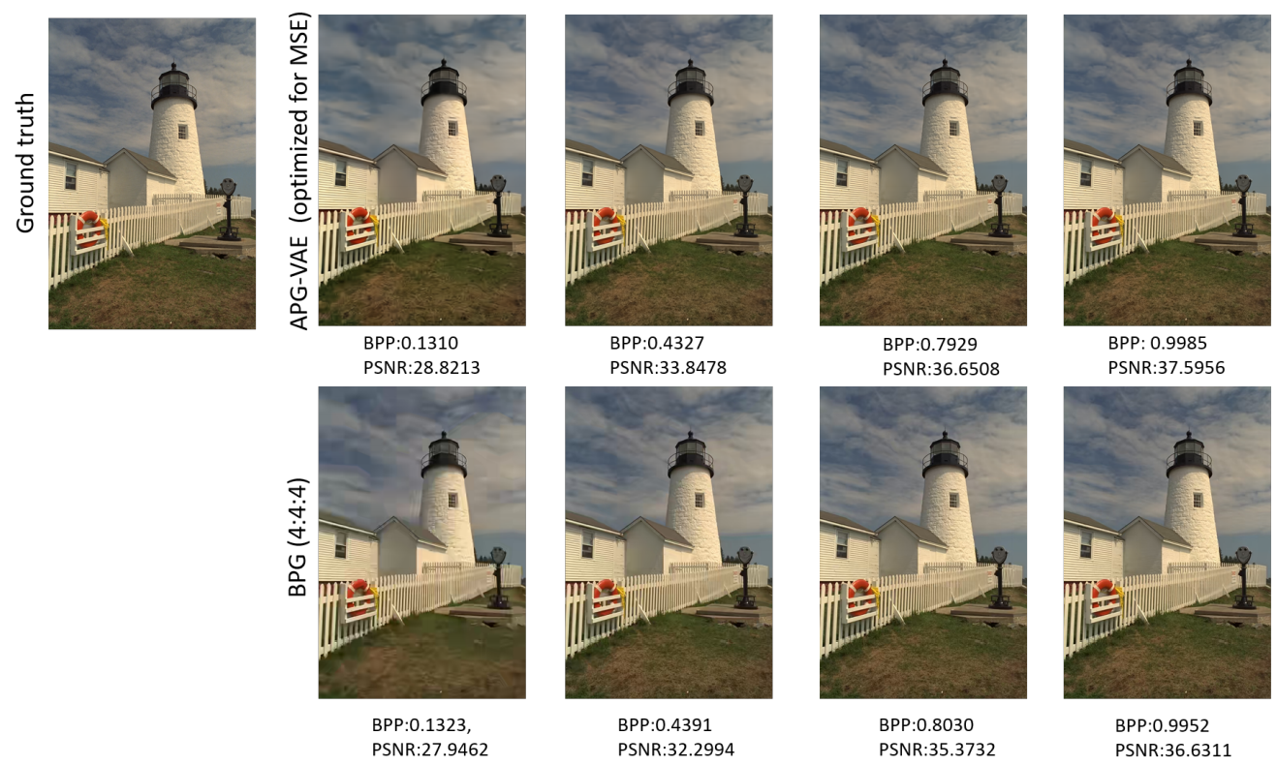
Сжатие Изображений
.
Cui, Ze, Jing Wang, Bo Bai, Tiansheng Guo, and Yihui Feng. "G-VAE: A continuously variable rate deep image compression framework." arXiv preprint arXiv:2003.02012 (2020).
https://arxiv.org/pdf/2003.02012.pdf

Slide 25
Содержание
Генеративные Модели
Перенос Стиля

Slide 26
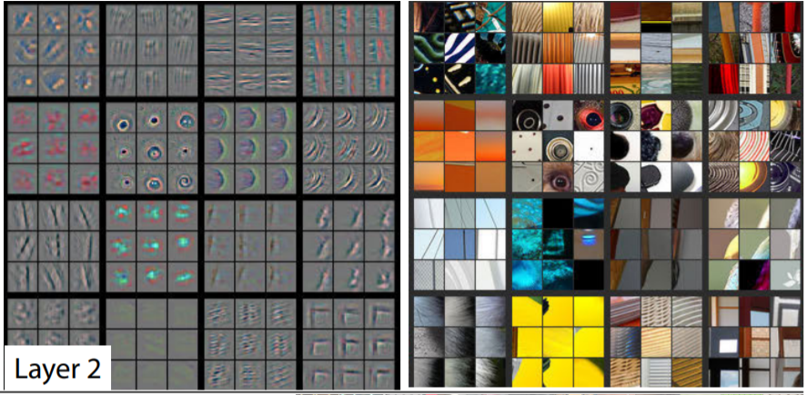
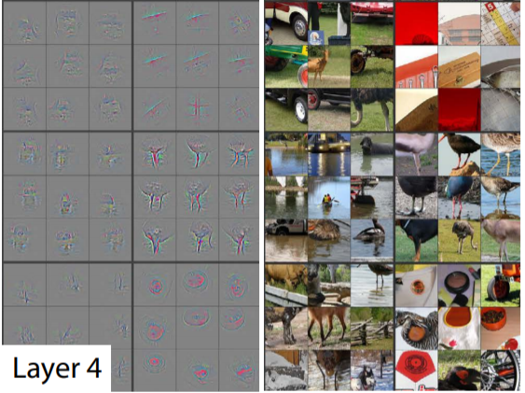
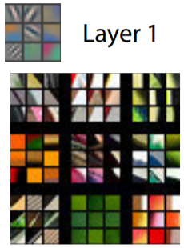
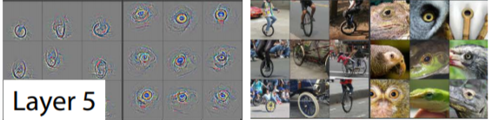
Нейронные Сети «Визуализация Слоев»
.
Zeiler, Matthew D., and Rob Fergus. "Visualizing and understanding convolutional networks." In European conference on computer vision, pp. 818-833. Springer, Cham, 2014.

Slide 27
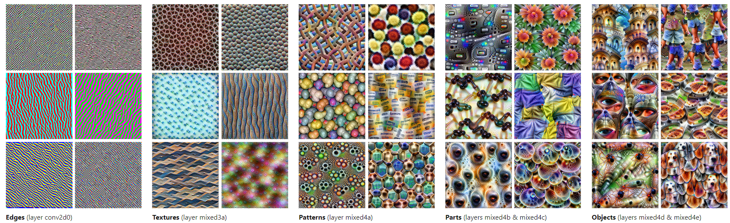
Нейронные Сети «Визуализация Слоев»
.
https://distill.pub/2017/feature-visualization/

Slide 28
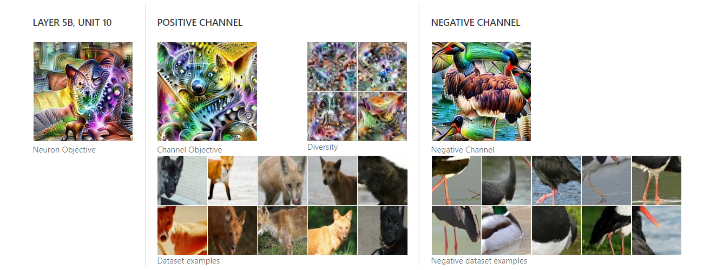
Нейронные Сети «Визуализация Слоев»
.
https://distill.pub/2017/feature-visualization/

Slide 29
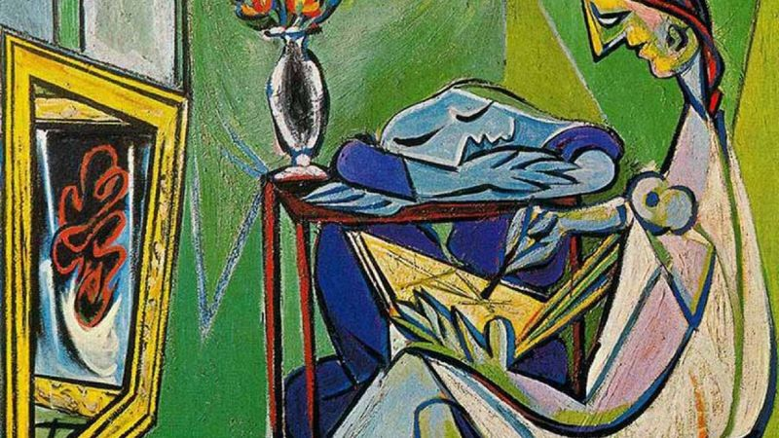
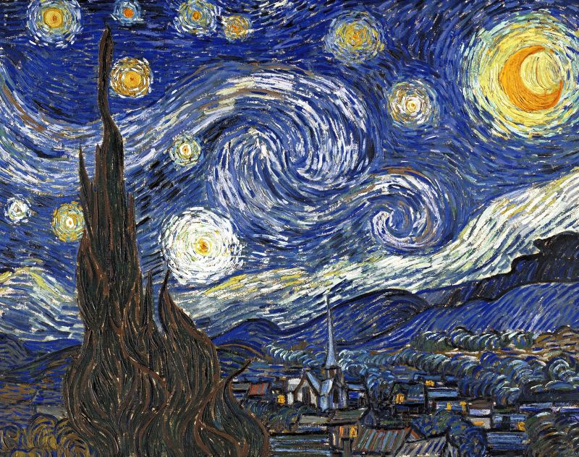
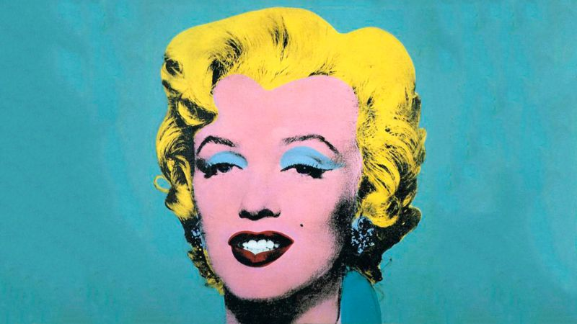
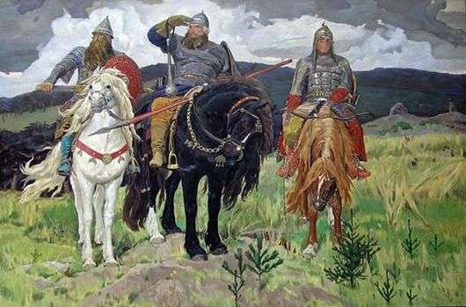
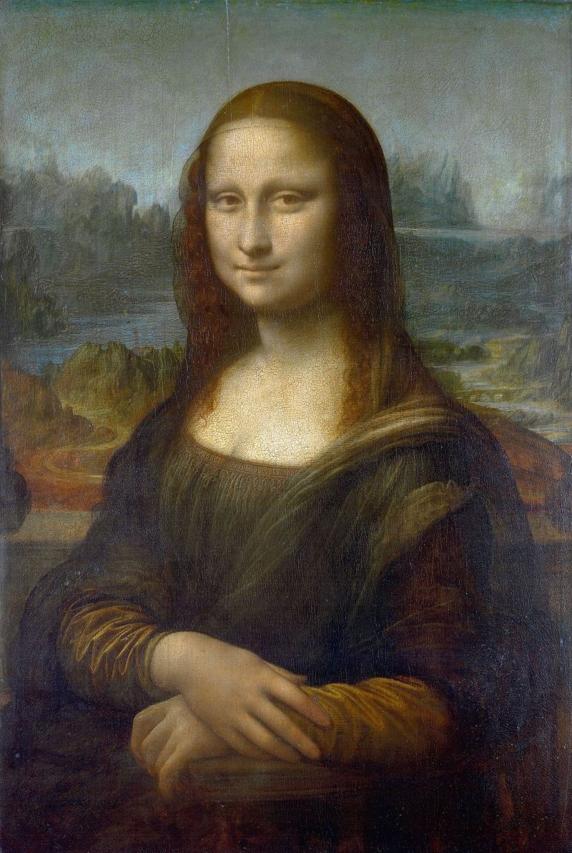
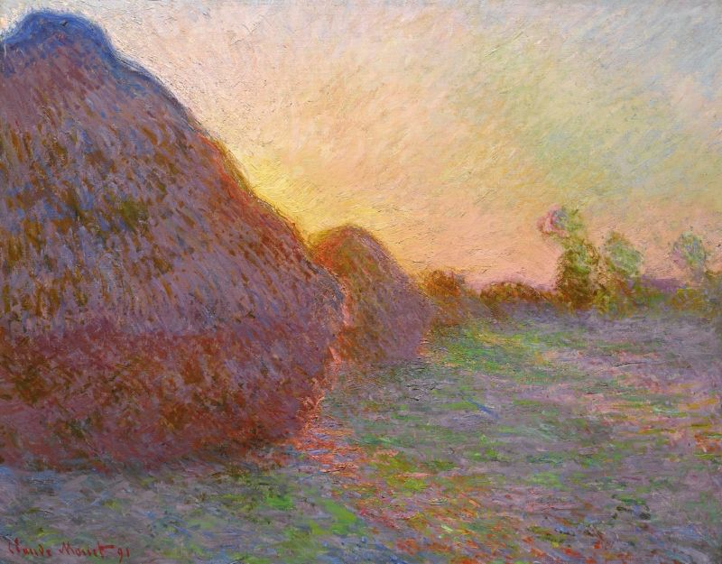
Вспоминаем МХК
.
Pablo Picasso
Vincent van Gogh
Andy Warhol
Виктор Васнецов
Leonardo da Vinci
Claude Monet

Slide 30
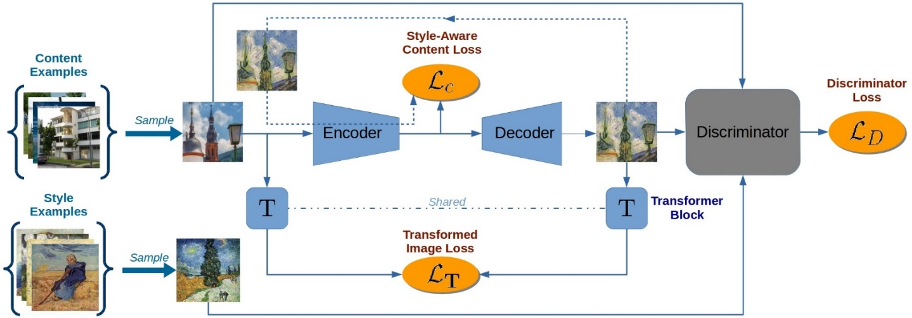
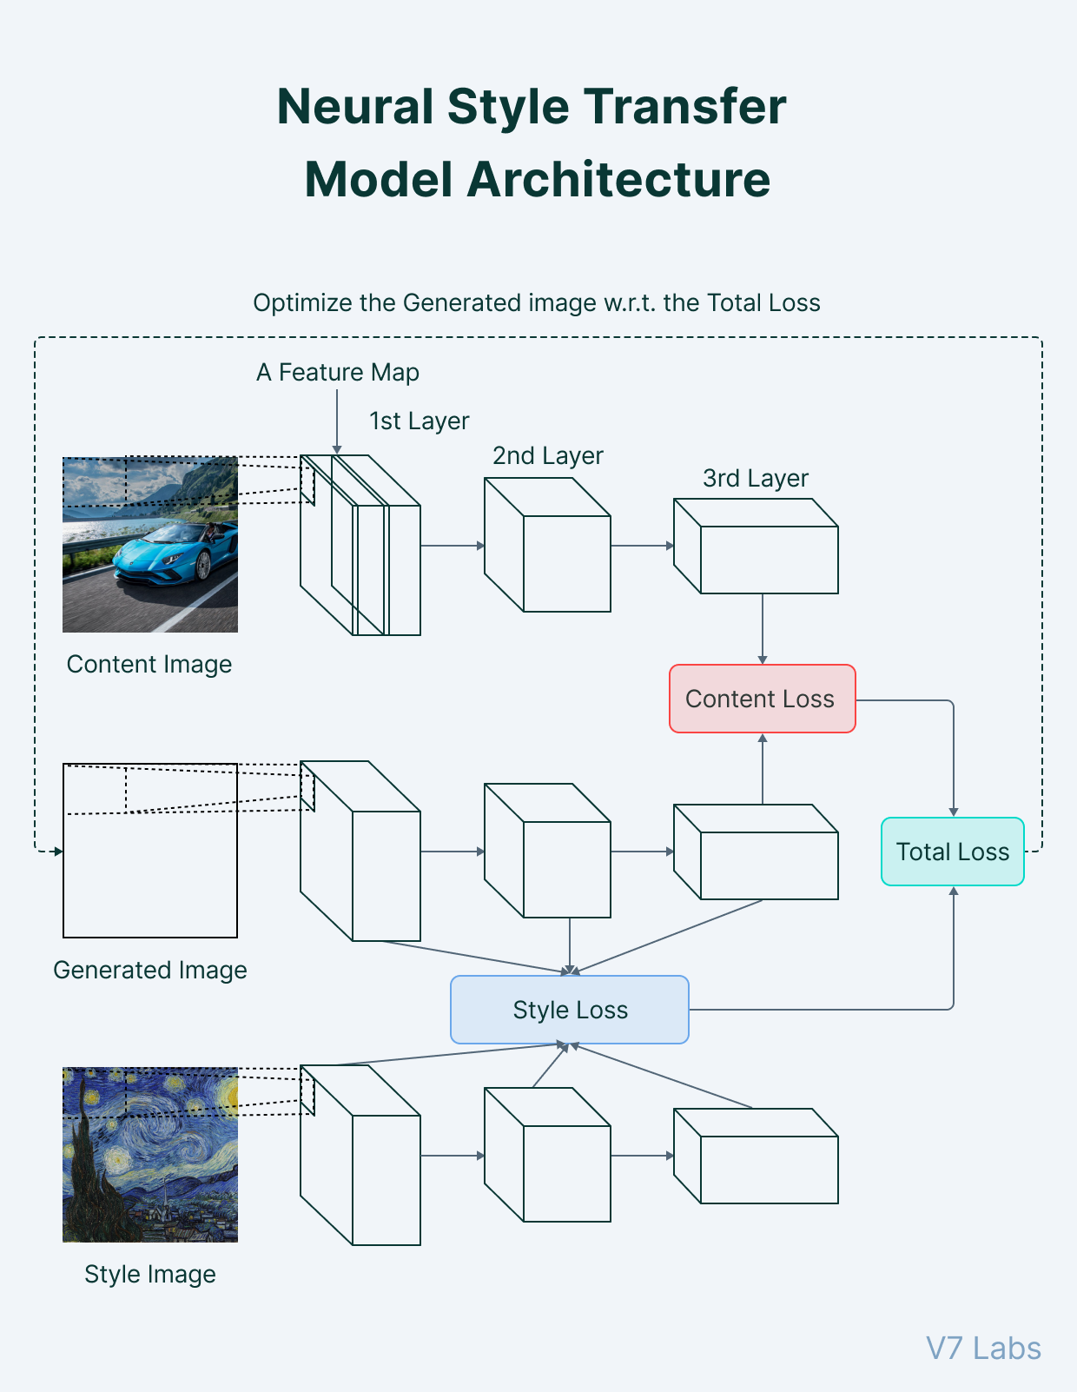
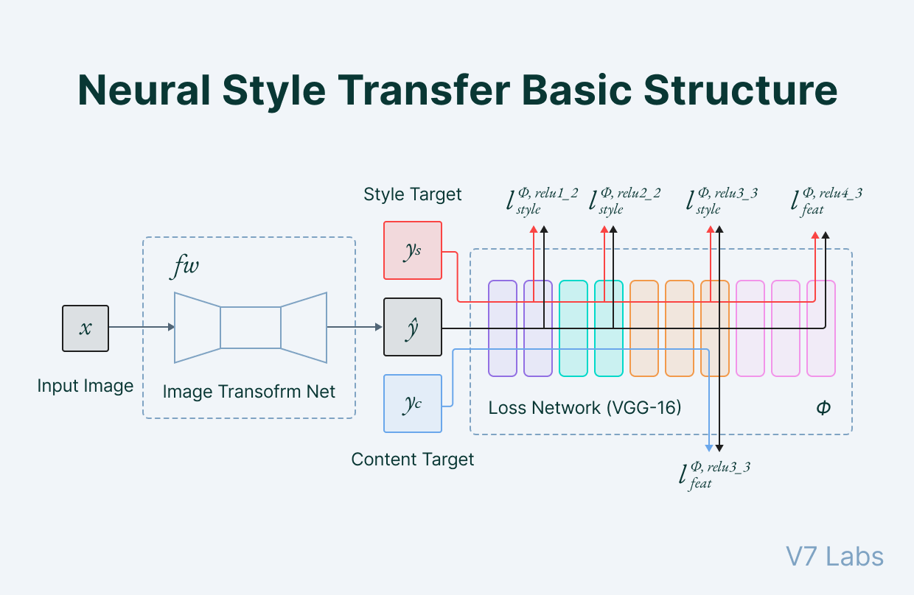
Перенос Стиля
.
https://neurohive.io/en/state-of-the-art/a-style-aware-content-loss-for-real-time-hd-style-transfer/
https://www.v7labs.com/blog/neural-style-transfer

Slide 31
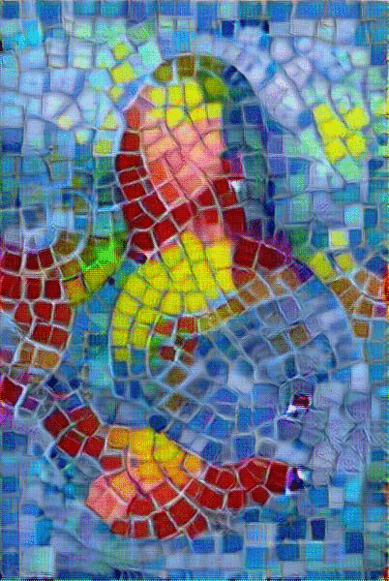
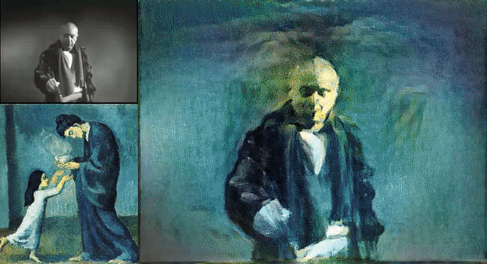
Перенос Стиля
.
https:// Нашел когда-то в интернетах

Slide 32
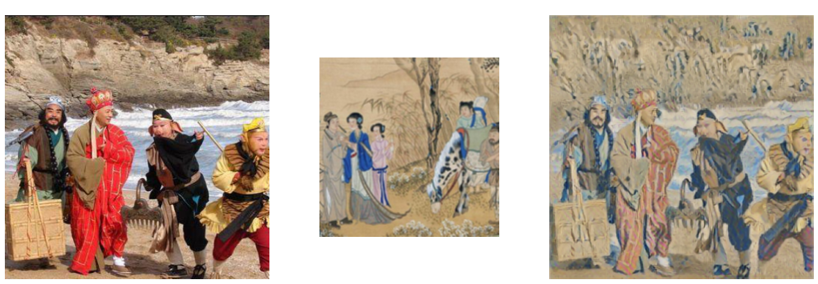



Перенос Стиля
.

Slide 33
Tensorflow Hub
.
репозиторий обученных моделей нейронок
import tensorflow_hub as hub
hub_model = hub.load(model_handle)
results = hub_model(image)
result = {key:value.numpy() for key,value in results.items()}
https://www.tensorflow.org/hub

Slide 34
Содержание
Генеративные Модели
Диффузия
Перенос Стиля

Slide 35

.

Slide 36


Про диффузии
.
An autoencoder (VAE)
A U-Net
A text-encoder, e.g. CLIP's Text Encoder
https://huggingface.co/blog/stable_diffusion

Slide 37

On the Diffusion Networks (GIF)
.
https://www.tensorflow.org/tutorials/generative/generate_images_with_stable_diffusion

Slide 38




Предсказываем шум?
.
http://jalammar.github.io/illustrated-stable-diffusion/

Slide 39

CLIP
.
https://github.com/openai/CLIP/blob/main/model-card.md
https://arxiv.org/pdf/2103.00020.pdf

Slide 40

CLIP
.
https://www.kaggle.com/code/danushkumarv/stable-diffusion-custom-pipeline

Slide 41




Предсказываем шум с учетом текста
.
http://jalammar.github.io/illustrated-stable-diffusion/

Slide 42

Pipeline
.
https://github.com/mlc-ai/web-stable-diffusion/blob/main/walkthrough.ipynb

Slide 43


.
'photo, Eiffel Tower in the space among the stars'
'photo, a bread man on a table, cyberpunk'

Slide 44


.
'Realistic picture, 4k, photorealism, octane render, hyperrealistic'

Slide 45


.
"face of a child", "face of a teenager",
"face of a middle-aged person", "ace of an elderly person"

Slide 46

.
бЕздУшнОЕ твОрЕнИЕ кОмпУктЕрА
Произведение искусства

Slide 47
Резюме
Генеративные Модели
Генеративно-Состезательные Сети
Генератор Дискриминатор
(Вариационные) Авто-Энкодеры
Энкодеры, Декодеры, Скрытое Пространство
Еще есть Диффузии
Перенос Стиля
Содержание, Стиль

Slide 48

Генеративные Модели. Долганов Антон Юрьевич
Вопросы, пожелания, предложения

